Slide 1
ce-14. プログラムの実行順序
（C プログラミング応用）（全１４回）
URL: https://www.kkaneko.jp/pro/c/index.html
金子邦彦

Slide 2
自由落下距離
前回の授業の「例題１」の復習と重要事項の確認
地上で物を落とし始めた後の自由落下距離を求める
重力加速度 g は 9.8 とする
自由落下距離を求めるために，プログラム中に，計算式 y = ( 9.8 / 2.0 ) * x * x を書く

Slide 3
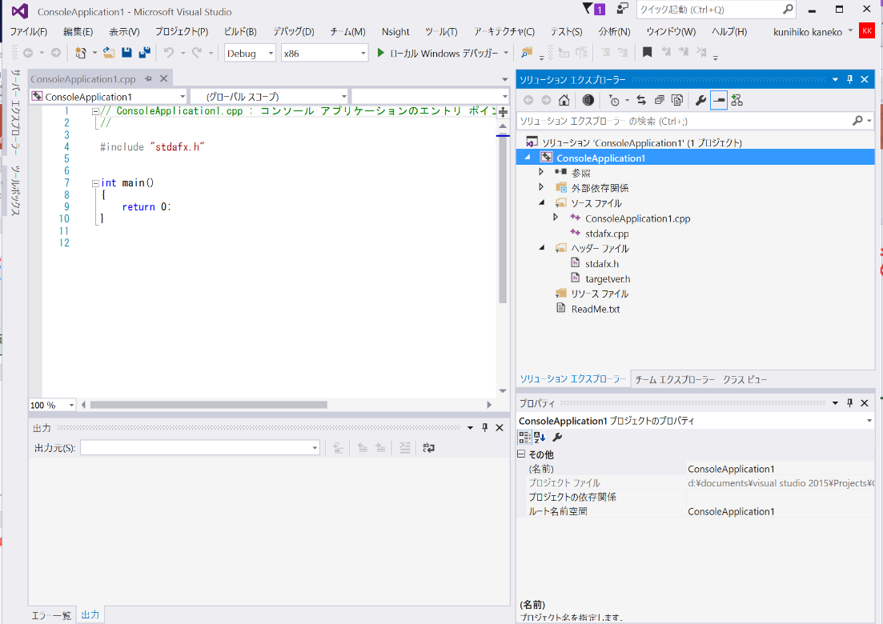
Microsoft Visual Studio C++ の画面構成
Ｃ＋＋ソースファイルの編集はここで行う
ファイルなど
が表示される
ビルド結果が現れる

Slide 4
#include "stdio.h"
#include <math.h>
#pragma warning(disable:4996)
int main()
{
double x;
double y;
char buf[256];
int i;
double start_x;
double step_x;
FILE* fp;
printf( "start_x =" );
fgets( buf, 256, stdin );
sscanf_s( buf, "%lf\n", &start_x );
printf( "step_x =" );
fgets( buf, 256, stdin );
sscanf_s( buf, "%lf\n", &step_x );
fp = fopen( "d:\\data.csv", "w" );
for( i = 0; i < 20; i++ ) {
x = start_x + ( i * step_x );
y = ( 9.8 / 2.0 ) * x * x;
printf( "x= %f, y= %f\n", x, y );
fprintf( fp, "x=, %f, y=, %f\n", x, y );
}
fprintf( stderr, "file d:\\data.csv created\n" );
fclose( fp );
return 0;
}
データファイル名
d:\\data.csv
は適切に設定すること
自由落下距離の
計算を行っている部分

Slide 5
#include "stdio.h"
#include <math.h>
#pragma warning(disable:4996)
int main()
{
double x;
double y;
char buf[256];
int i;
double start_x;
double step_x;
FILE* fp;
printf( "start_x =" );
fgets( buf, 256, stdin );
sscanf_s( buf, "%lf\n", &start_x );
printf( "step_x =" );
fgets( buf, 256, stdin );
sscanf_s( buf, "%lf\n", &step_x );
fp = fopen( "d:\\data.csv", "w" );
for( i = 0; i < 20; i++ ) {
x = start_x + ( i * step_x );
y = ( 9.8 / 2.0 ) * x * x;
printf( "x= %f, y= %f\n", x, y );
fprintf( fp, "x=, %f, y=, %f\n", x, y );
}
fprintf( stderr, "file d:\\data.csv created\n" );
fclose( fp );
return 0;
}
キーボードからの
データ読み込みを
行っている部分
計算を行っている部分
ファイルへの書き出し
を行っている部分

Slide 6
#include "stdio.h"
#include <math.h>
#pragma warning(disable:4996)
int main()
{
double x;
double y;
char buf[256];
int i;
double start_x;
double step_x;
FILE* fp;
printf( "start_x =" );
fgets( buf, 256, stdin );
sscanf_s( buf, "%lf\n", &start_x );
printf( "step_x =" );
fgets( buf, 256, stdin );
sscanf_s( buf, "%lf\n", &step_x );
fp = fopen( "d:\\data.csv", "w" );
for( i = 0; i < 20; i++ ) {
x = start_x + ( i * step_x );
y = ( 9.8 / 2.0 ) * x * x;
printf( "x= %f, y= %f\n", x, y );
fprintf( fp, "x=, %f, y=, %f\n", x, y );
}
fprintf( stderr, "file d:\\data.csv created\n" );
fclose( fp );
return 0;
}
Cプログラムはメイン関数から
実行開始
変数 x, y, buf, i, start_x,
step_x, fp をメモリエリア中に確保
プログラムは順次実行
printf でメッセージを表示
fgets でキーボードから１行を読み込み
sscanf で数値を読み取って変数に格納
printf でメッセージを表示
fgets でキーボードから１行を読み込み
sscanf で数値を読み取って変数に格納
20回の繰り返し (i = 0, 1, ... 19)
x の値から
( 9.8 / 2.0 ) * x * x
を求め，y に書き込む

Slide 7
「ビルド」による実行ファイルの生成
#include "stdio.h"
#include <math.h>
#pragma warning(disable:4996)
int main()
{
double x;
double y;
char buf[256];
int i;
double start_x;
double step_x;
FILE* fp;
printf( "start_x =" );
fgets( buf, 256, stdin );
sscanf_s( buf, "%lf\n", &start_x );
printf( "step_x =" );
fgets( buf, 256, stdin );
sscanf_s( buf, "%lf\n", &step_x );
fp = fopen( "d:\\data.csv", "w" );
for( i = 0; i < 20; i++ ) {
x = start_x + ( i * step_x );
y = ( 9.8 / 2.0 ) * x * x;
printf( "x= %f, y= %f\n", x, y );
fprintf( fp, "x=, %f, y=, %f\n", x, y );
}
fprintf( stderr, "file d:\\data.csv created\n" );
fclose( fp );
return 0;
}
「ビルド」により実行ファイル等
が生成される
ビルド
実行ファイル
Microsoft Visual
Studio C++
その他，ビルドの結果
として生成されるファイル
C++ソースファイル
構文エラーがあると，
「ビルド」時にエラーメッセージが表示される
（実行ファイルは生成されない）
その他のファイル

Slide 8
「消去（clean）」の操作
#include "stdio.h"
#include <math.h>
#pragma warning(disable:4996)
int main()
{
double x;
double y;
char buf[256];
int i;
double start_x;
double step_x;
FILE* fp;
printf( "start_x =" );
fgets( buf, 256, stdin );
sscanf_s( buf, "%lf\n", &start_x );
printf( "step_x =" );
fgets( buf, 256, stdin );
sscanf_s( buf, "%lf\n", &step_x );
fp = fopen( "d:\\data.csv", "w" );
for( i = 0; i < 20; i++ ) {
x = start_x + ( i * step_x );
y = ( 9.8 / 2.0 ) * x * x;
printf( "x= %f, y= %f\n", x, y );
fprintf( fp, "x=, %f, y=, %f\n", x, y );
}
fprintf( stderr, "file d:\\data.csv created\n" );
fclose( fp );
return 0;
}
ビルド
実行ファイル
Microsoft Visual
Studio C++
その他，ビルドの結果
として生成されるファイル
C++ソースファイル
「消去（clean）」の操作により，
ビルドの結果が消える
（元のソースファイル等は消えない）
その他のファイル

Slide 9
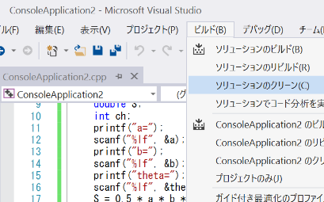
「消去（clean）」の操作
「消去（clean）」の操作を行っても，元のソース
ファイルが消えるわけでは無い（ディスク使用量
の節約になる）

Slide 10
構文エラーの例
全角文字
全角文字はプログラム中の決められた場所にしか入れてはならない。
コメント
文字列（ダブルクォートで囲まれた部分）
「"」 抜け
「;」 忘れ
など

Slide 11
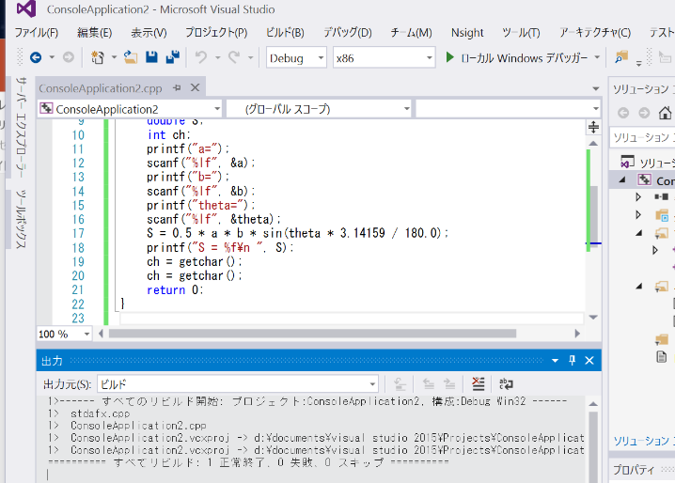
ビルドが正常終了し，実行ファイルが生成できた
ことを示すメッセージ
ビルド結果が現れる．「1 正常終了，0 失敗・・・」ならばビルドに成功

Slide 12
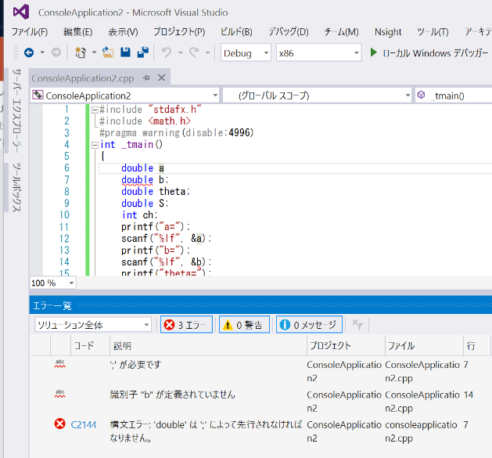
構文エラーの例（１）
ここでは，セミコロン「；」を入れるのを
忘れている（人間の目では発見が難しい）
ビルドが失敗したことを示すメッセージ
7行目に構文エラー

Slide 13
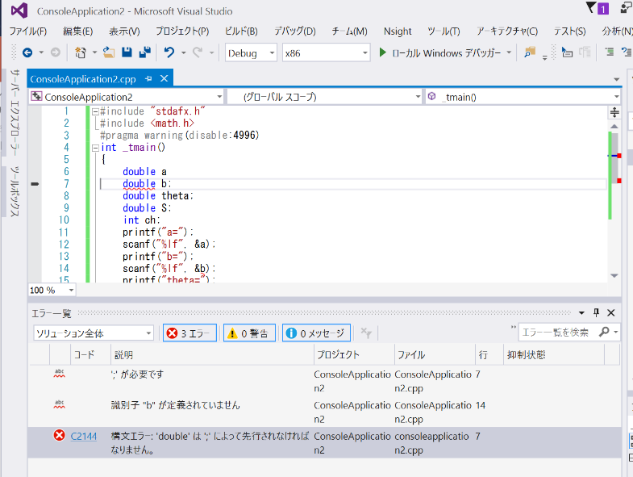
構文エラーの例（１）
エラーの付近にマークが付く
ここでは，セミコロン「；」を入れるのを
忘れている（人間の目では発見が難しい）
マウスで「構文エラー」とある行をダブルクリックすると,
エディタのカーソルが動く

Slide 14
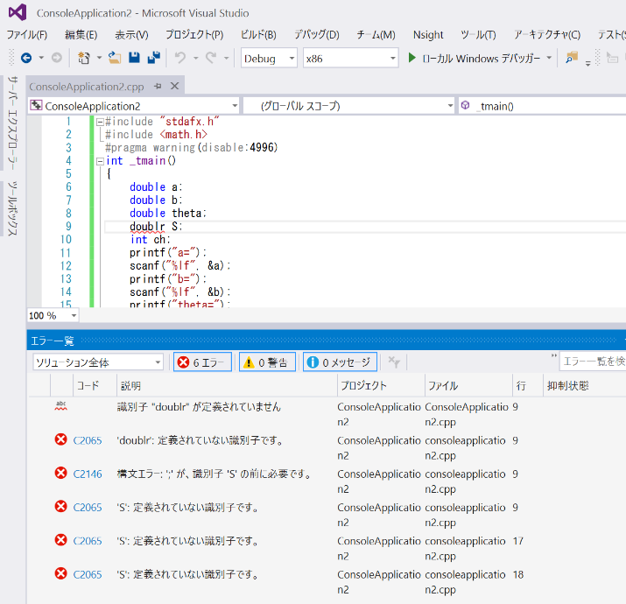
構文エラーの例（２）
ここで，「doublr」とあるのはスペルミス
（正しくは，double）
ビルドが失敗したことを示すメッセージ
（ミスは１箇所なのに，エラーは多数）
９行目に「’doublr’：定義されていない識別子です」

Slide 15
データファイル
プログラムでのファイル操作
ファイル生成
ファイル読み出し
ファイル書き込み

Slide 16
「自由落下距離」のプログラムを実行すると データファイルが生成される
#include "stdio.h"
#include <math.h>
#pragma warning(disable:4996)
int main()
{
double x;
double y;
char buf[256];
int i;
double start_x;
double step_x;
FILE* fp;
printf( "start_x =" );
fgets( buf, 256, stdin );
sscanf_s( buf, "%lf\n", &start_x );
printf( "step_x =" );
fgets( buf, 256, stdin );
sscanf_s( buf, "%lf\n", &step_x );
fp = fopen( "d:\\data.csv", "w" );
for( i = 0; i < 20; i++ ) {
x = start_x + ( i * step_x );
y = ( 9.8 / 2.0 ) * x * x;
printf( "x= %f, y= %f\n", x, y );
fprintf( fp, "x=, %f, y=, %f\n", x, y );
}
fprintf( stderr, "file d:\\data.csv created\n" );
fclose( fp );
return 0;
}
データファイルに関係
している部分
ビルド
実行ファイル
C++ソースファイル
Microsoft Visual
Studio C++
データファイル
自由落下距離のプログラムを実行すると，
データファイル data.csv が生成される
その他のファイル

Slide 17
例題１.自由落下距離
「自由落下距離」のプログラムについて，実行順を確認するとともに，変数の値の変化を観察する
Microsoft Visual Studio C++ のステップ実行機能を使用
前回の授業で作成した「プロジェクト」を開く

Slide 18
#include "stdio.h"
#include <math.h>
#pragma warning(disable:4996)
int main()
{
double x;
double y;
char buf[256];
int i;
double start_x;
double step_x;
FILE* fp;
printf( "start_x =" );
fgets( buf, 256, stdin );
sscanf_s( buf, "%lf\n", &start_x );
printf( "step_x =" );
fgets( buf, 256, stdin );
sscanf_s( buf, "%lf\n", &step_x );
fp = fopen( "d:\\data.csv", "w" );
for( i = 0; i < 20; i++ ) {
x = start_x + ( i * step_x );
y = ( 9.8 / 2.0 ) * x * x;
printf( "x= %f, y= %f\n", x, y );
fprintf( fp, "x=, %f, y=, %f\n", x, y );
}
fprintf( stderr, "file d:\\data.csv created\n" );
fclose( fp );
return 0;
}
データファイル名
d:\\data.csv
は適切に設定すること
自由落下距離の
計算を行っている部分

Slide 19
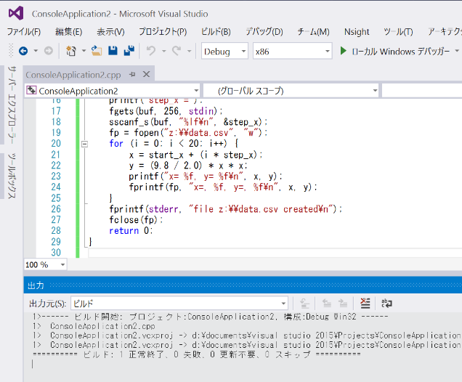
ビルド後の画面
ビルドの手順：
「ビルド」→「ソリューションのビルド」
ビルドが正常終了したことを示すメッセージ
ビルドが正常終了しない
ときは，プログラム中の
構文エラーを疑う
「１．正常終了」を確認

Slide 20
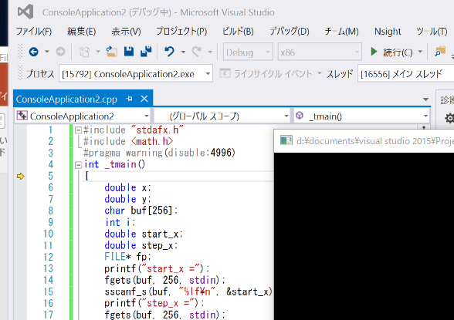
実行ウインドウ
が開く
実行
を示すマーク
「F10」キーを押すとステップ実行が始まる．（マウスカーソルは，
Microsoft Visual Studio C++ 内に入れておく）

Slide 21
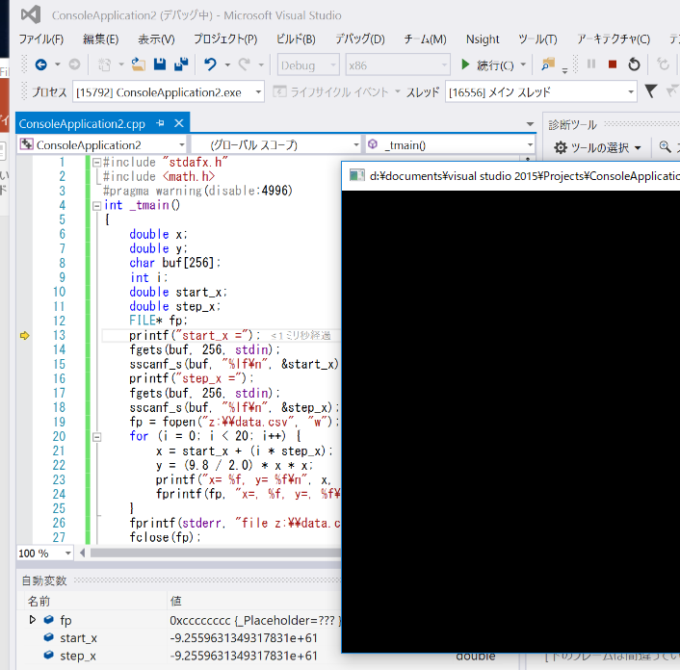
マークが進む
変数の値を
観察できる
さらに「F10」キーを押すとステップ実行が続く

Slide 22
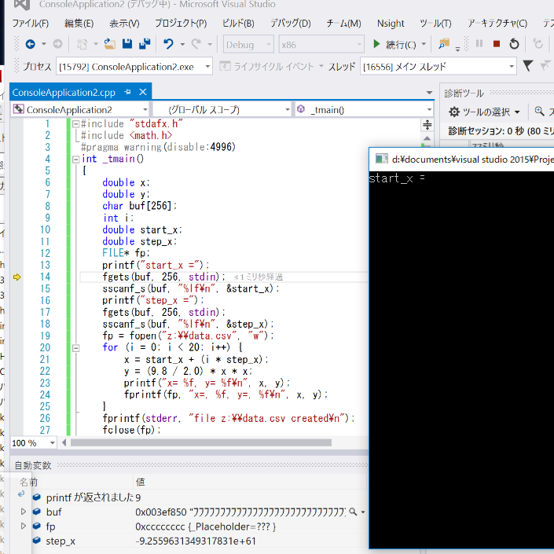
表示されたメッセージ
「printf( "start_x=" );の実行が
終わったので，メッセージが出る
マークが進む
変数の値を
観察できる
さらに「F10」キーを押すとステップ実行が続く

Slide 23
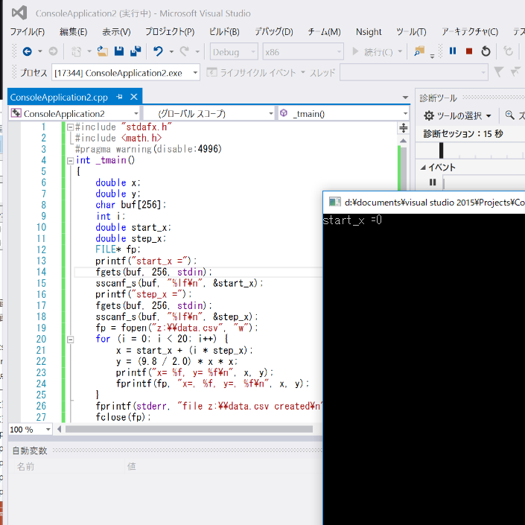
マークが
変化
入力待ち状態
(「 fgets( buf, 256, stdin );の実行が
終わったので，実行ウインドウに
おけるキーボードからの入力待ち
状態に入っている）
さらに「F10」キーを押すとステップ実行が続く（今度は入力待ち状態）

Slide 24
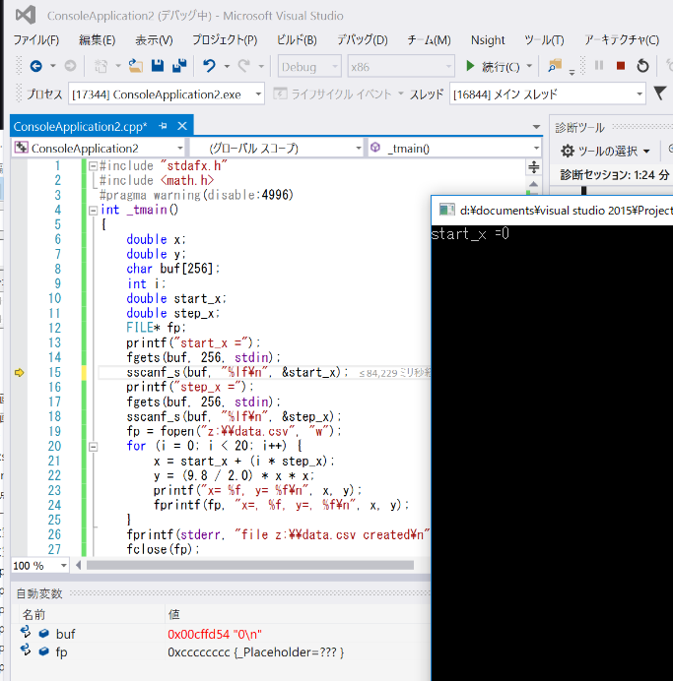
ここでは 0 Enter
実行ウインドウで，「0 Enter」と
すると，ステップ実行が再開する
マークが現れる
読み込んだデータが変数 buf に
入ったことが確認できる
実行ウインドウで「0 Enter」とすると実行が続く（0 の部分は数値なら何でも良い）

Slide 25
実行手順 （通常実行の場合）
Microsoft Visual Studio C++ で 「デバック」→「デバッグなしで開始」
すると，新しいウインドウが開く
新しいウインドウが現れるので， start_x, step_x の値をキーボードから与える
例えば
start_x = 0
step_x = 0.1
ウインドウは消えるが，d: ドライブに data.csv （データファイル）が作成されるので，Excel 等で開き確認する

Slide 26
実行手順 （ステップ実行の場合）
Microsoft Visual Studio C++ で
「F10(ファンクションの10)」
→ すると，新しいウインドウが開く
「F10」は，Microsoft Visual Studio C++のウインドウ内にマウスカーソルを入れた状態で押すこと
「F10」 を押すたびに，１ステップずつ実行が進む

Slide 27
例題２．平方根の計算
浮動小数データを読み込んで，平方根の計算と表示を行うプログラムを作る．
但し，負の数の場合には，メッセージを表示する
負の数であるかどうかによって条件分岐を行うために if 文を使う．
例） ９のとき： ３
－１のとき： メッセージを表示

Slide 28
#include "stdio.h"
#include <math.h>
int main()
{
double x;
double y;
char buf[256];
int ch;
printf("x=");
fgets( buf, 256, stdin );
sscanf_s( buf, "%lf\n", &x );
if ( x < 0 ) {
printf("負なので計算できません\n");
}
else {
y = sqrt(x);
printf("sqrt(%f)=%f\n", x, y);
}
ch = getchar();
ch = getchar();
return 0;
}
条件式
条件が成り立つ場合
に実行される部分
条件が成り立たない
場合に実行される部分

Slide 29
実行順
(x<0) の場合
#include "stdio.h"
#include <math.h>
int main()
{
double x;
double y;
char buf[256];
int ch;
printf("x=");
fgets( buf, 256, stdin );
sscanf_s( buf, "%lf\n", &x );
if ( x < 0 ) {
printf("負なので計算できません\n");
}
else {
y = sqrt(x);
printf("sqrt(%f)=%f\n", x, y);
}
ch = getchar();
ch = getchar();
return 0;
}
①
②
③
④
⑤
⑥
⑦

Slide 30
実行順
(x≧0) の場合
#include "stdio.h"
#include <math.h>
int main()
{
double x;
double y;
char buf[256];
int ch;
printf("x=");
fgets( buf, 256, stdin );
sscanf_s( buf, "%lf\n", &x );
if ( x < 0 ) {
printf("負なので計算できません\n");
}
else {
y = sqrt(x);
printf("sqrt(%f)=%f\n", x, y);
}
ch = getchar();
ch = getchar();
return 0;
}
①
②
③
④
⑤
⑥
⑦
⑧

Slide 31
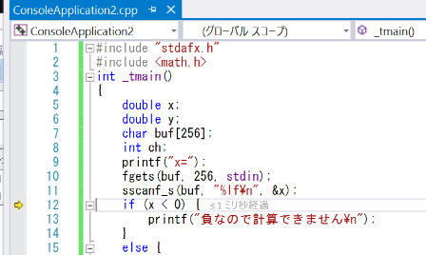
平方根の計算
マークが「if ( x < 0 ) {」に来たときに，
「F10」を押すと

Slide 32
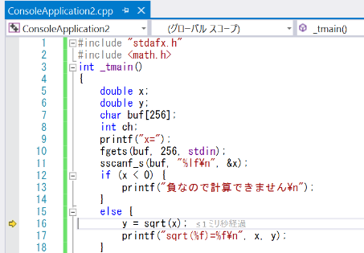
「y = sqrt(x);」の行にジャンプする

Slide 33
条件分岐とは
「ある条件式」が成り立てばＡを、成り立たなければＢを実行
Yes
条件式
No
Ｂ
Ａ

Slide 34
if 文と else 文
「条件式」が成り立てばＡを、成り立たなければＢを実行
if ( 条件式 ) {
式;
...；
}
else {
式;
...；
}
Yes
Ａ
条件式
No
Ｂ
Ａ
Ｂ

Slide 35
if 文
if 文のみを書いて，else 文を書かないこともできる．
「ある条件」が成り立つときに限りＡを実行
if ( 条件式 ) {
式;
...；
}
Yes
条件式
Ａ
No
Ａ

Slide 36
比較演算
条件式の中には，ふつう，比較演算を書く
演算子 意味
＜ 左辺が右辺より小さい
＜＝ 左辺が右辺以下
＞ 左辺が右辺より大きい
＞＝ 左辺が右辺以上
＝＝ 左辺が右辺と等しい
！＝ 左辺が右辺と等しくない

Slide 37
比較演算の例
「左辺が右辺以上」の意味
if (age >= 20 ){
printf("You may drink alcoholic beverage. ");
}
else{
printf("You may not drink alcoholic beverage.");
}

Slide 38
字下げとセミコロンを忘れないこと
セミコロンを忘れると
プログラムは動かない
字下げを忘れると
プログラムは動くが，読みづらい
if ( 条件式 ) {
文;
...；
}
字下げ
セミコロン
if ( 条件式 ) {
文;
...；
}
else {
文;
...；
}
字下げ
セミコロン
字下げ
セミコロン

Slide 39
例題３．棒グラフでのステップ実行
整数から，その長さだけの棒を表示する関数 bar を作る
例） 5 → *****
関数 bar を使って，「整数を読み込んで，読み込んだ長さの棒を表示するメイン関数を作る
ステップ実行（「F10」キー）を行う

Slide 40
棒グラフ
#include "stdio.h"
#include <math.h>
void bar( int len )
{
int i;
for (i=0; i<len; i++) {
printf("*");
}
printf("\n");
return;
}
int main()
{
int len;
char buf[256];
int ch;
printf( "len =" );
fgets( buf, 256, stdin );
sscanf_s( buf, "%d\n", &len );
bar( len );
ch = getchar();
ch = getchar();
return 0;
}
複数の関数を含む
プログラム
bar関数
プログラム実行は
main 関数（メイン
関数）から始まる
main関数

Slide 41
プログラム実行順
#include "stdio.h"
#include <math.h>
void bar( int len )
{
int i;
for (i=0; i<len; i++) {
printf("*");
}
printf("\n");
return;
}
int main()
{
int len;
char buf[256];
int ch;
printf( "len =" );
fgets( buf, 256, stdin );
sscanf_s( buf, "%d\n", &len );
bar( len );
ch = getchar();
ch = getchar();
return 0;
}
④
⑤
⑥
戻り
メイン関数の先頭行
がプログラム実行の始まり
①
②
③
⑦
関数呼び出し
⑧
メイン関数内の return
がプログラム実行の終わり
⑨

Slide 42
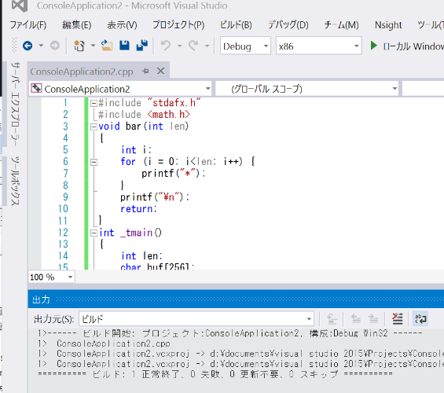
ビルド後の画面
ビルドの手順：
「ビルド」→「ソリューションのビルド」
ビルドが正常終了しない
ときは，プログラム中の
構文エラーを疑う
ビルドが正常終了したことを示すメッセージ

Slide 43
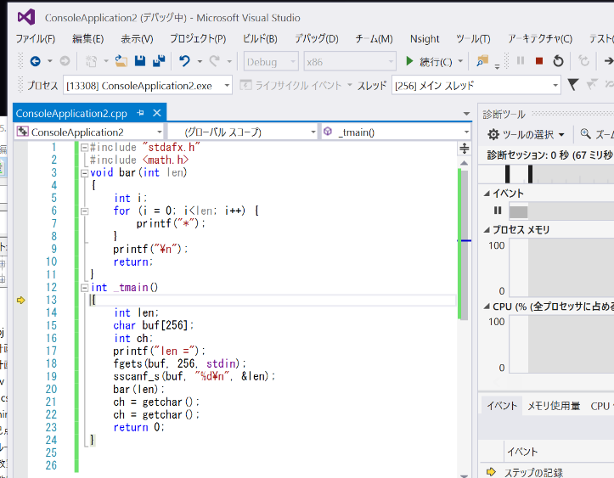
ステップ実行
「F10」キーを押すとステップ実行が始まる．（マウスカーソルは，
Microsoft Visual Studio C++ 内に入れておく）

Slide 44
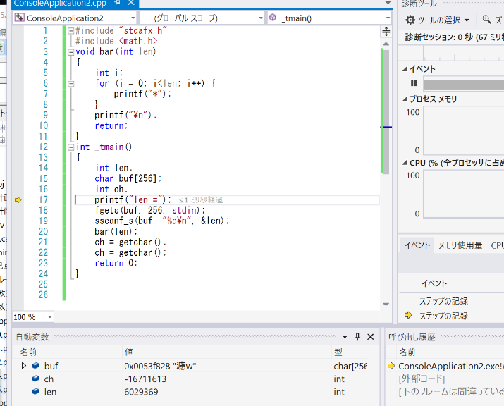
マークが進む
変数の値が変化する
さらに「F10」キーを押すとステップ実行が続く

Slide 45
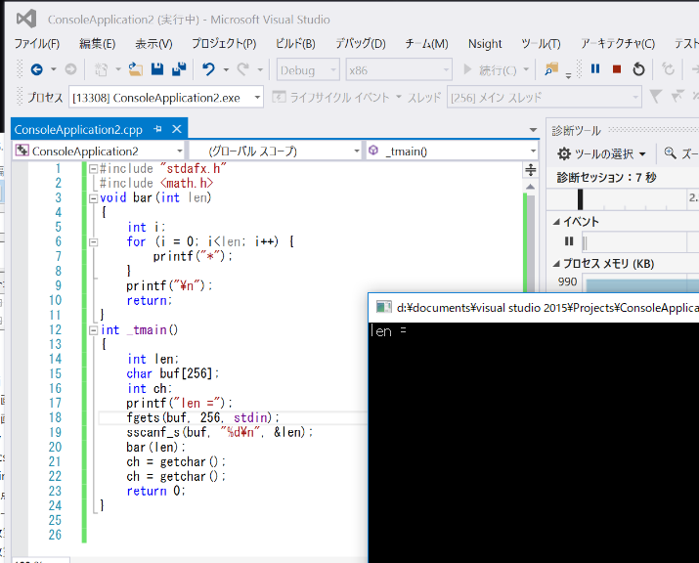
さらに「F10」キーを押すとステップ実行が続く

Slide 46
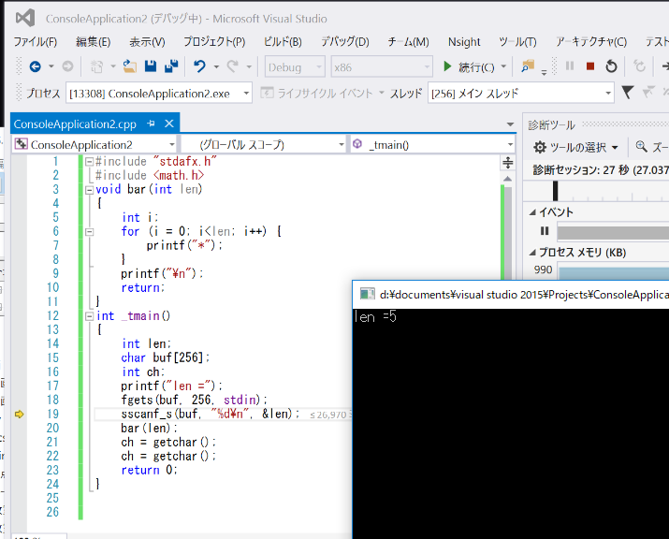
実行ウインドウで「5 Enter」とすると実行が続く（5 の部分は整数なら何でも良い）

Slide 47
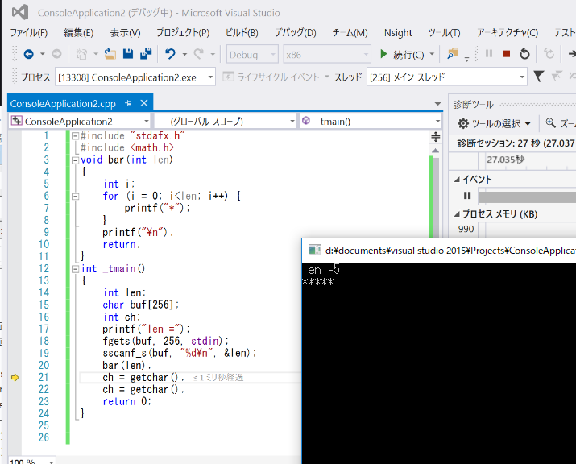
さらに「F10」キーを押すとステップ実行が続く

Slide 48
例題３（ｂ）．棒グラフでのステップイン
ステップ実行とステップインを行う
ステップ実行（「F10」キー）
ステップイン（「F11」キー）
例題２のプログラムをそのまま使う

Slide 49
プログラム実行順
普通，プログラム中の文は，上から下へ順に実行される
関数呼び出しでは，関数の先頭に「ジャンプ」する．
関数呼び出しの例 bar( len );
呼び出された関数の中で return 文に出会うと，関数呼び出しの場所に戻る．
このことは，C言語が「手続き型言語」と言われる理由の１つ

Slide 50
プログラムの流れ
#include "stdio.h"
#include <math.h>
void bar( int len )
{
int i;
for (i=0; i<len; i++) {
printf("*");
}
printf("\n");
return;
}
int main()
{
int len;
int ch;
printf( "len=" );
scanf( "%d", &len );
bar( len );
ch = getchar();
ch = getchar();
return 0;
}
プログラムの実行開始
メイン関数
関数呼び出し
bar( len );
bar 関数
return;
* printf, scanf の
呼び出しについては
図では省略
プログラムの実行終了

Slide 51
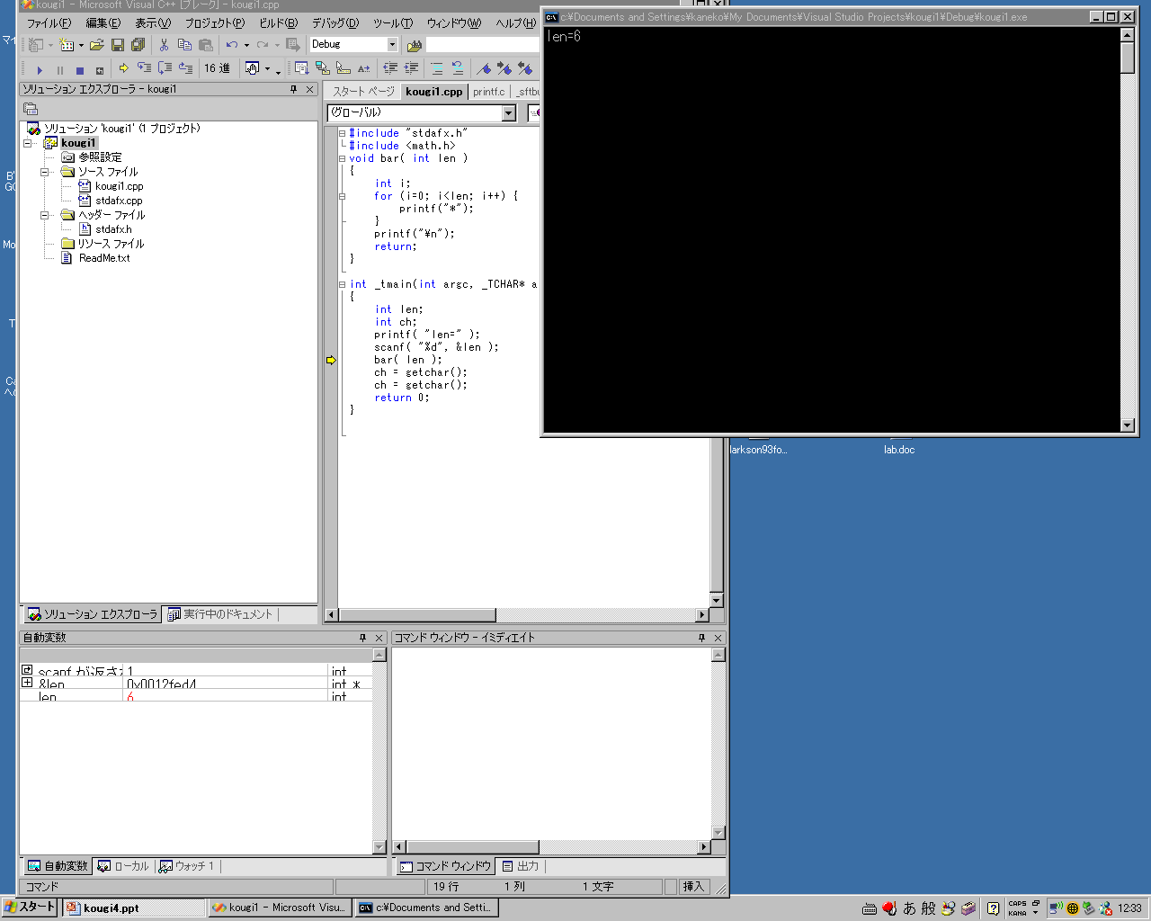
ステップイン機能
マークが「bar( len );」の行に来たときに
F11 キーを押して，ステップイン機能を使う

Slide 52
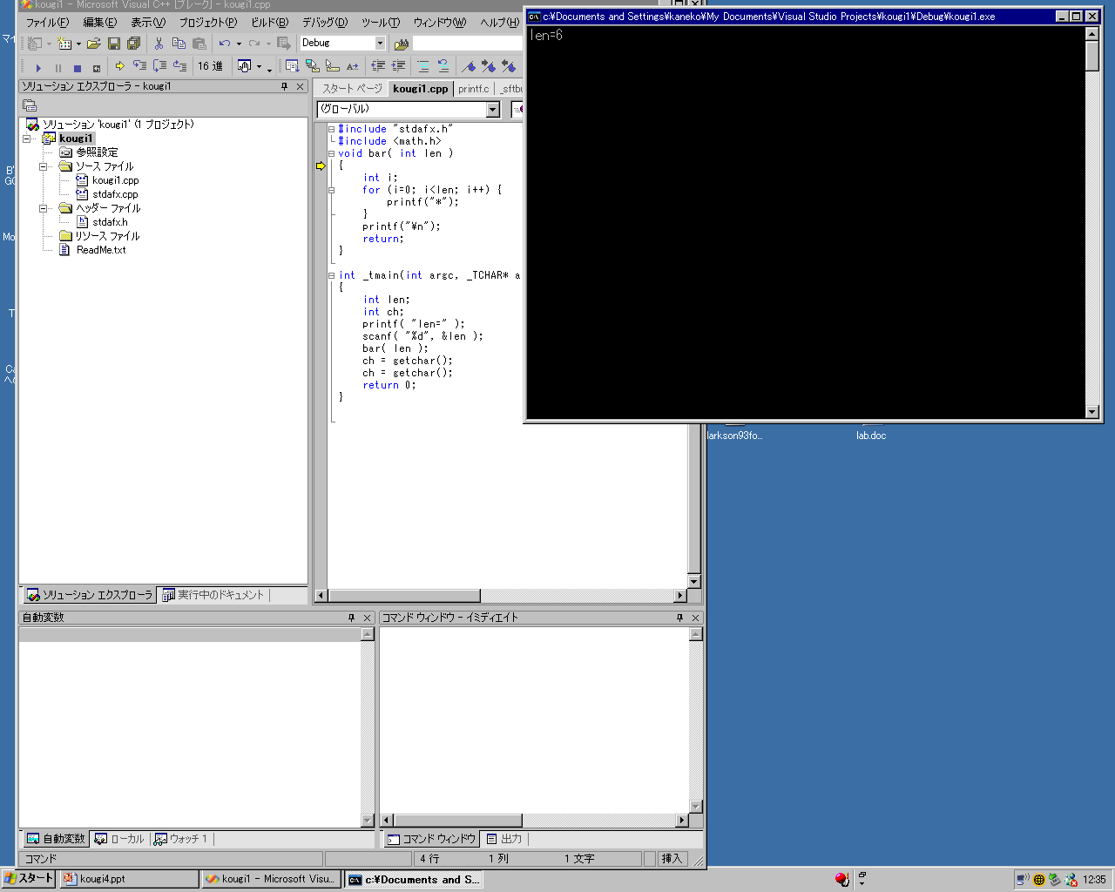
ステップイン機能
マークが bar 関数の内部に移る
（後は，「F10」キーでステップ実行を続ける）

Slide 53
補足説明事項

Slide 54
ブレークポイント
Microsoft Visual Studio C++ のブレークポイント機能を試す
ブレークポイント

Slide 55
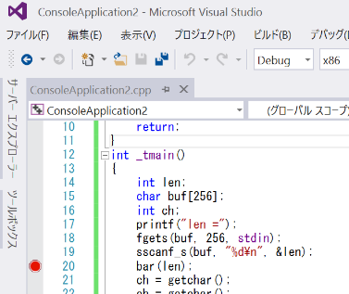
Microsoft Visual Studio.NET でのブレークポイント設定
ここをクリックして，ブレークポイントの設定
「●」はブレークポイント設定済みの印
ブレークポイントでプログラム実行が中断するので，
実行結果の画面が消えずに残る

